Slide 1
ACERO AL carbono|ARTESANÍA
Nájera Escalona, Rodrigo
Tovar Sánchez, José Guillermo
Victoria Martínez, Luis Eduardo

Slide 2
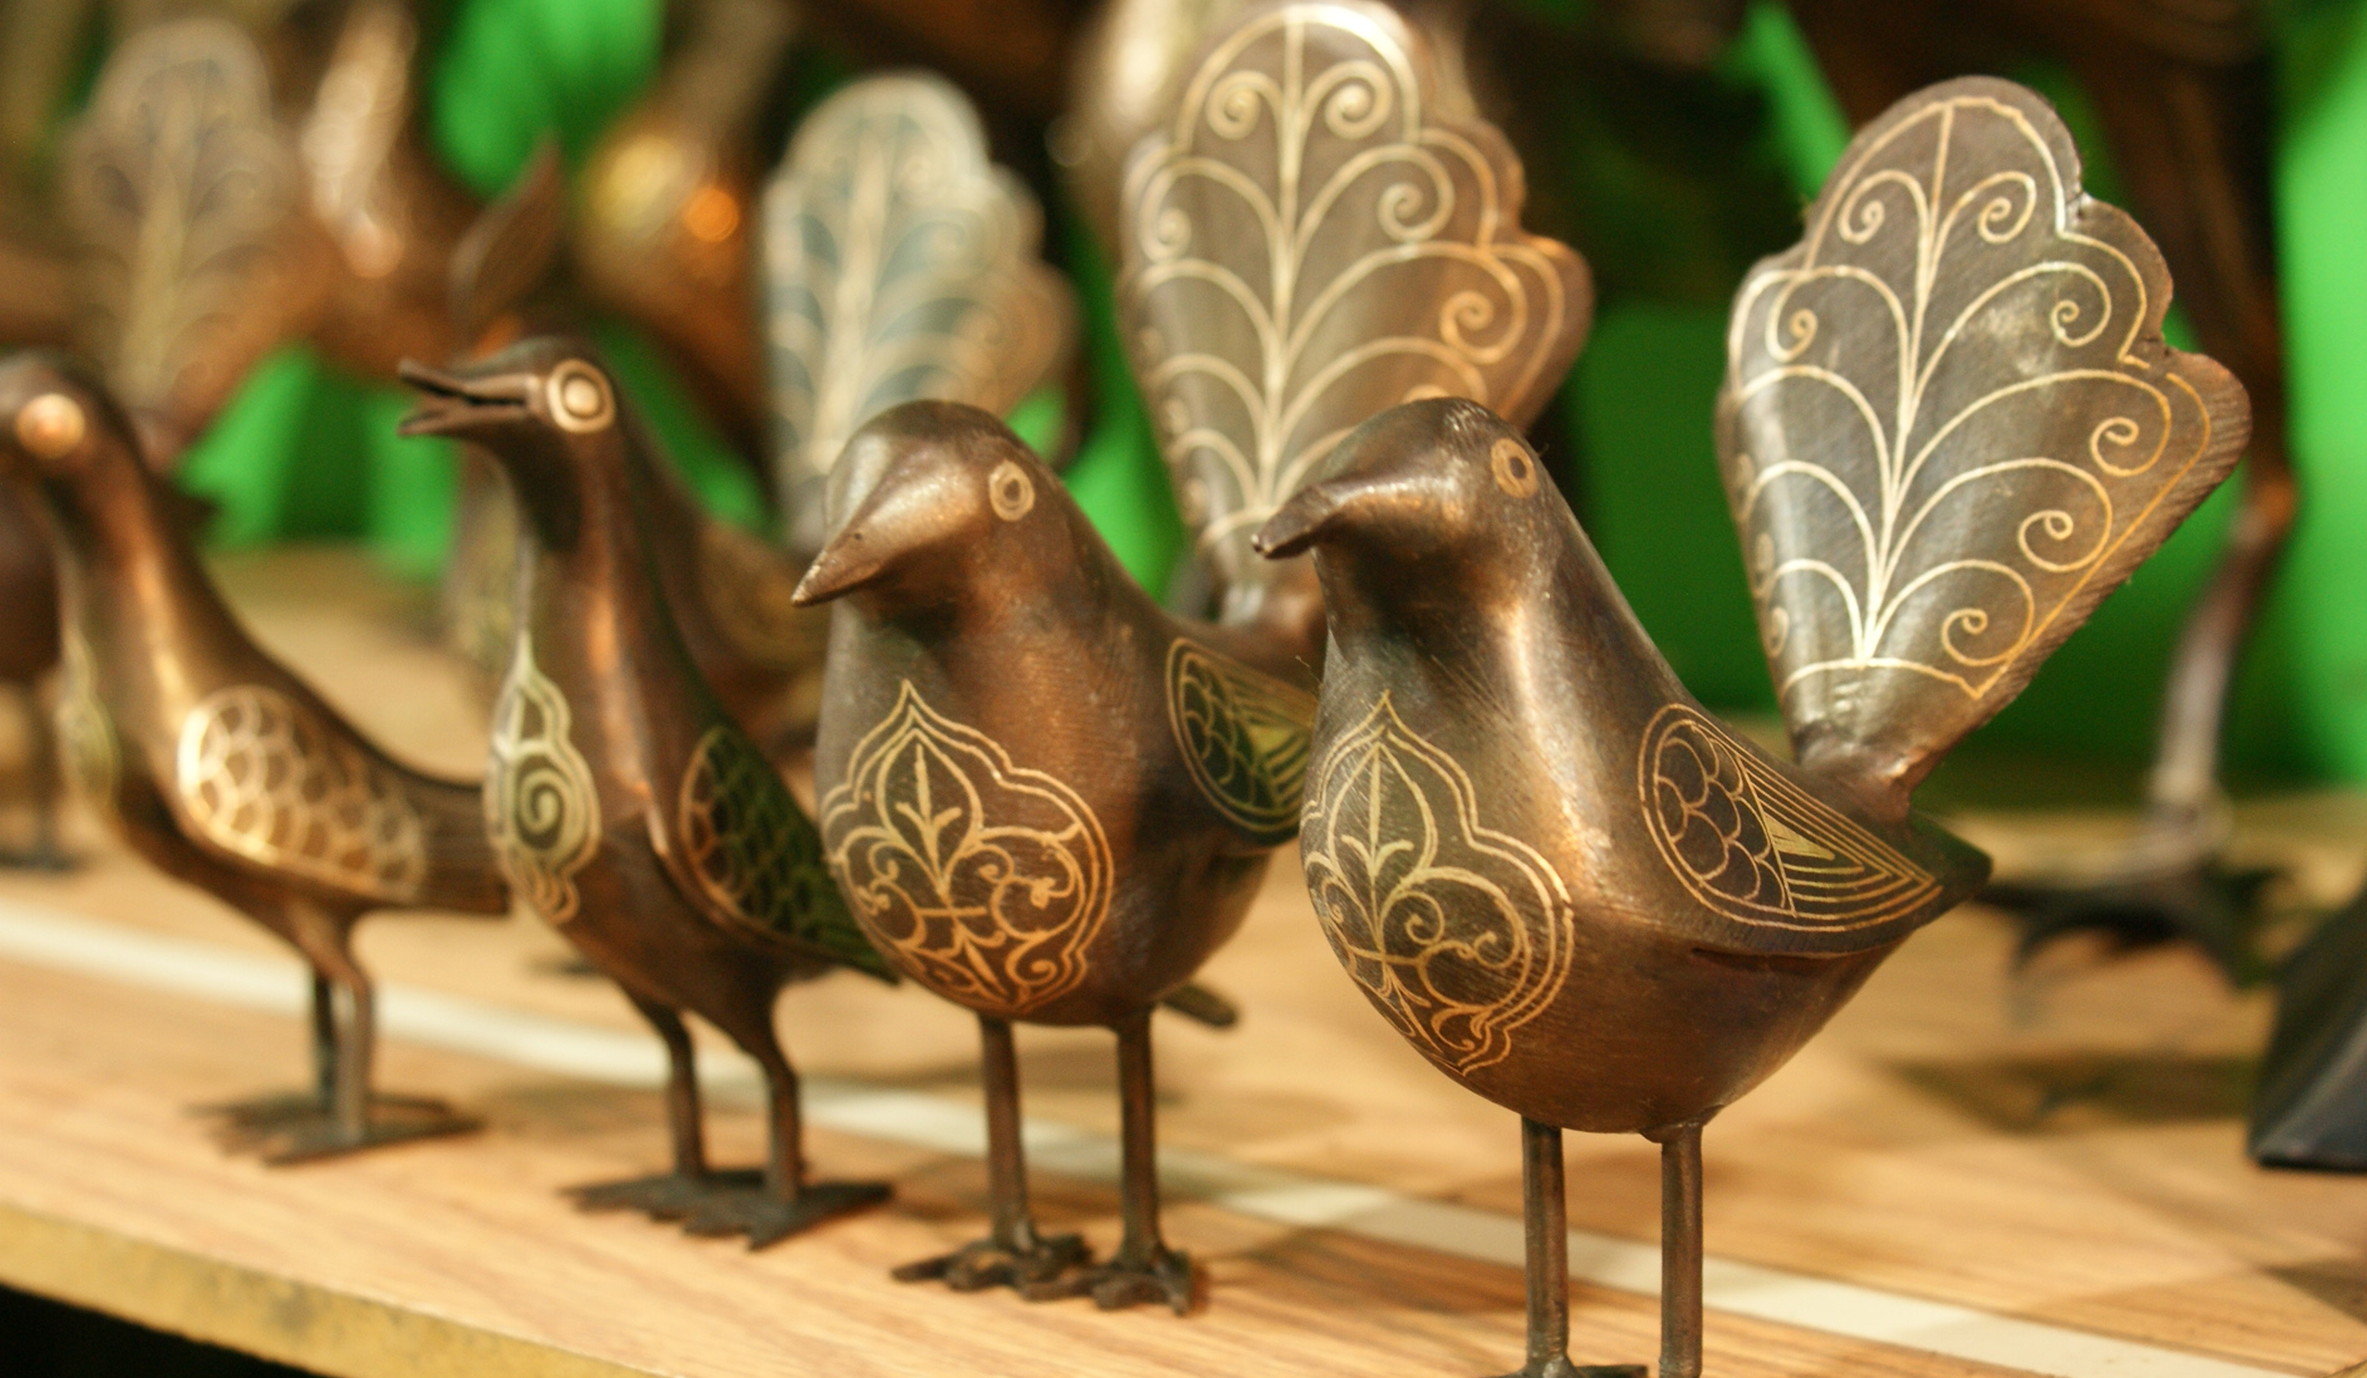
antecedentes
La metalistería es el arte de trabajar los metales, actividad que en nuestro país, en tanto rama artesanal, tiene sus antecedentes en el comienzo de la época colonial.
Cierto es que en el México prehispánico se elaboraron piezas de cobre, pero fue a partir de la Conquista cuando se inició la introducción de metales como el latón, la hojalata, el hierro, el bronce y el acero pavonado, antes desconocidos.

Slide 3
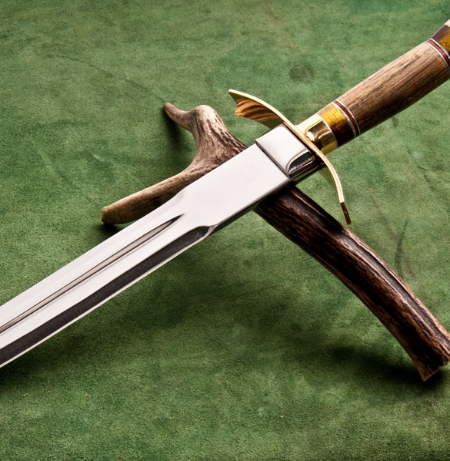
acero
De la combinación del hierro con una pequeña cantidad de carbono y mediante el conveniente temple se deriva el acero conocido en fecha remota pues se han hallado de él fragmentos de cadenillas en sepulturas egipcias que se atribuyen al siglo XVI a. C. y consta por las historias antiguas la fama que tenían los celtíberos en templar bien los aceros sobre todo con las aguas de Bílbilis

Slide 4
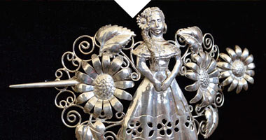
Metalistería en el estado de México
Entre las regiones donde se promovió esta labor se encontraba el actual Estado de México. En esta entidad, al igual que en otros lugares, se fabricaron faroles de hierro y cristal, aldabas y aldabones, chapas, candados y llaves, etcétera.
Ya con características propias, la metalistería se ha dedicado a la fabricación de artículos como faroles, candiles, candeleros de lámina de hojalata o de latón, o toalleros y jaboneras. También se producen marcos de metal para espejos, entre otras piezas, a las que habría que agregar esculturas, encendedores, juguetes y campanas.

Slide 5
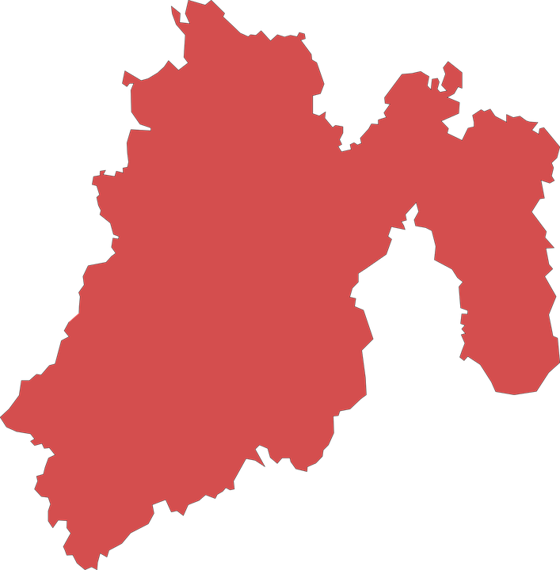
Municipios metalisteros
Los municipios que presentan producción metalistera son: Ecatepec, Naucalpan y Tecámac, en lo que corresponde al Valle Cuautitlán, Texcoco, mientras que en el valle de Toluca destacarían Jiquipilco, el propio municipio de Toluca, Metepec, y en el norte, El Oro. En estos lugares se trabaja el cobre, el latón, la hojalata, el bronce y la modalidad conocida como pewter.
Aunque en un proceso de conurbación con la ciudad de Toluca, en el poblado de Cacalomacán, al sur del municipio y relativamente cercano al volcán Xinantécatl, existen diversos talleres dedicados a la fabricación de artesanías en hojalata, latón y cobre, que de hecho encarnan una tradición familiar.

Slide 6
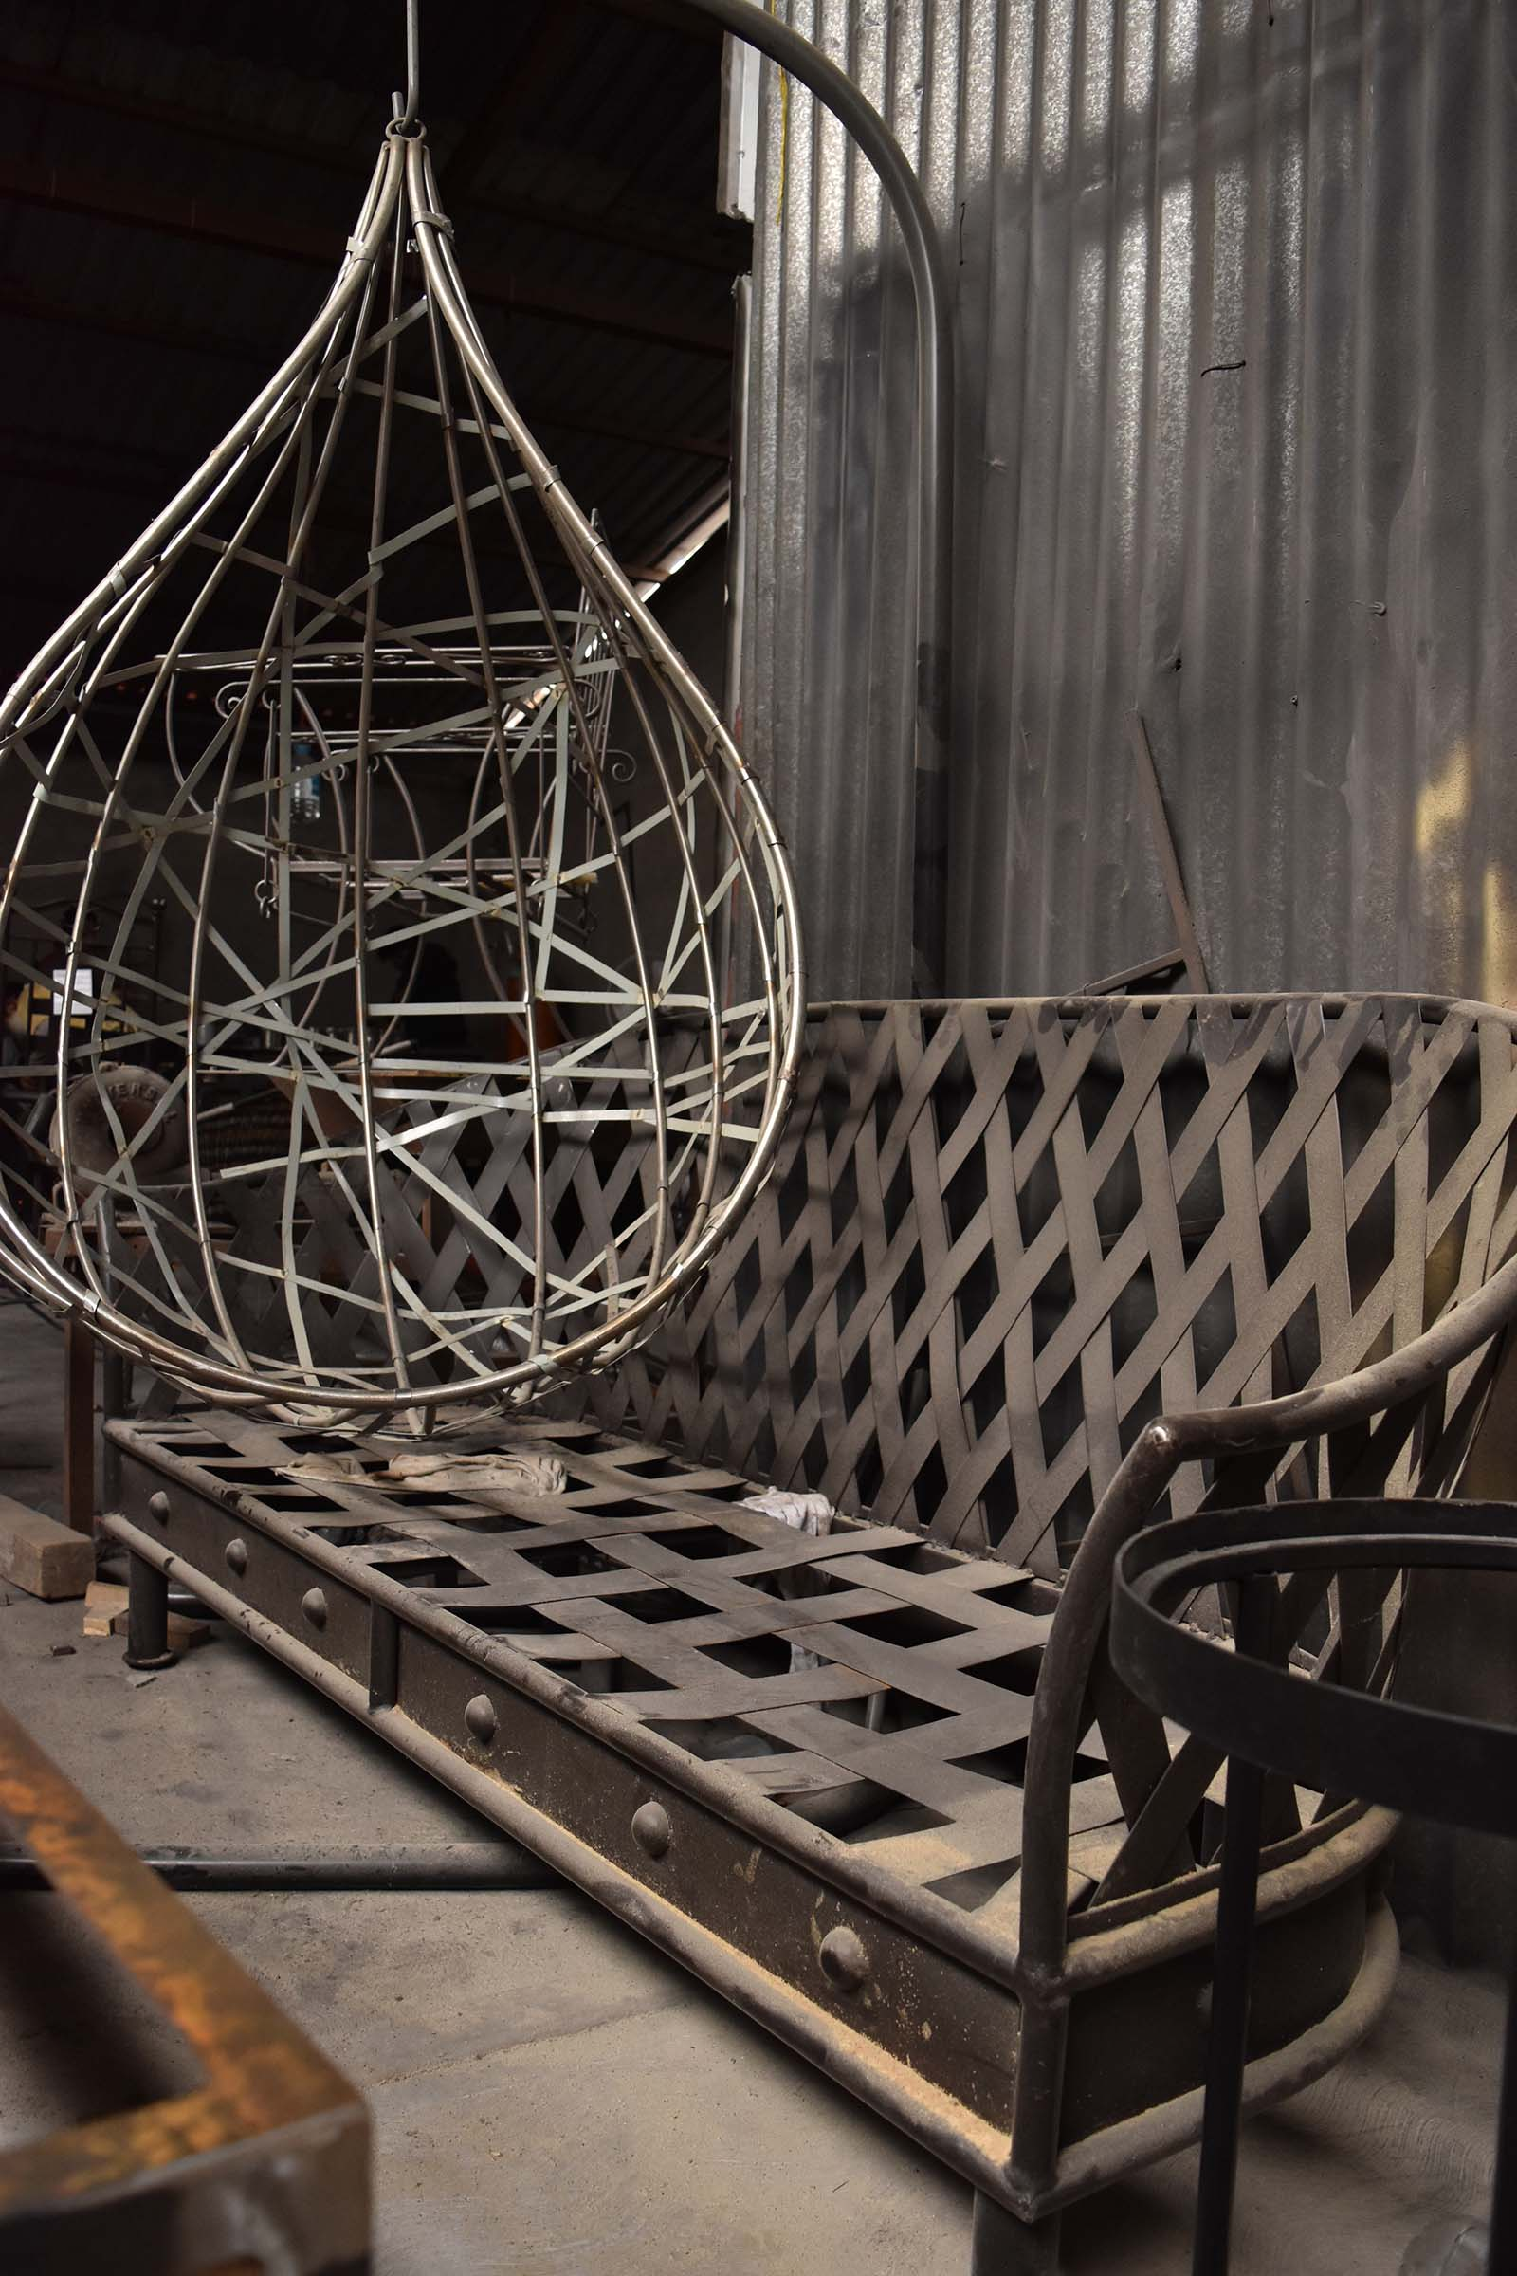
Técnica de acero al carbono
La técnica del acero al carbono obtiene su nombre del proceso para la obtención de dicho acero, al cual se le añade, además de hierro y otros metales, carbono. El carbono en conjunto con el hierro le da propiedades nuevas al acero, como durabilidad, permeabilidad, y resistencia a la intemperie.
En el municipio de Metepec laboran más de cinco familias especializadas en metalistería y muy puntualmente en acero para la elaboración de artesanías.

Slide 7
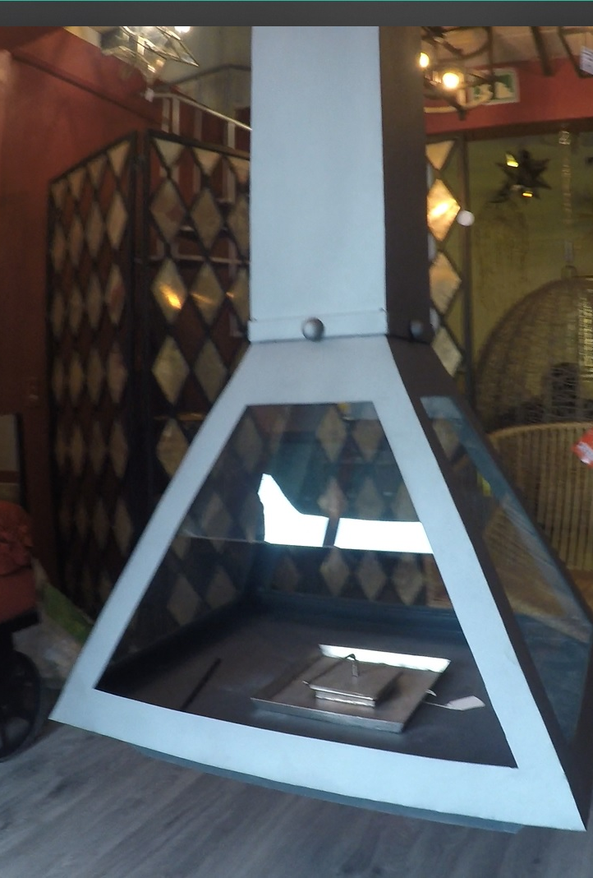
Productos destacados
En el municipio de Metepec se pueden hallar piezas de acero al carbono o acero corten, galvanizado en conjunto con otros materiales como palma, tela, madera. Queda evidenciado la gran aportación de los maestros artesanos metalisteros en productos diversos como:
Chimeneas.
Mobiliario (sillas, mesas)
Esculturas
Candelabros
Lámparas y luminarias
Marcos de espejo
Elementos decorativos

Slide 8
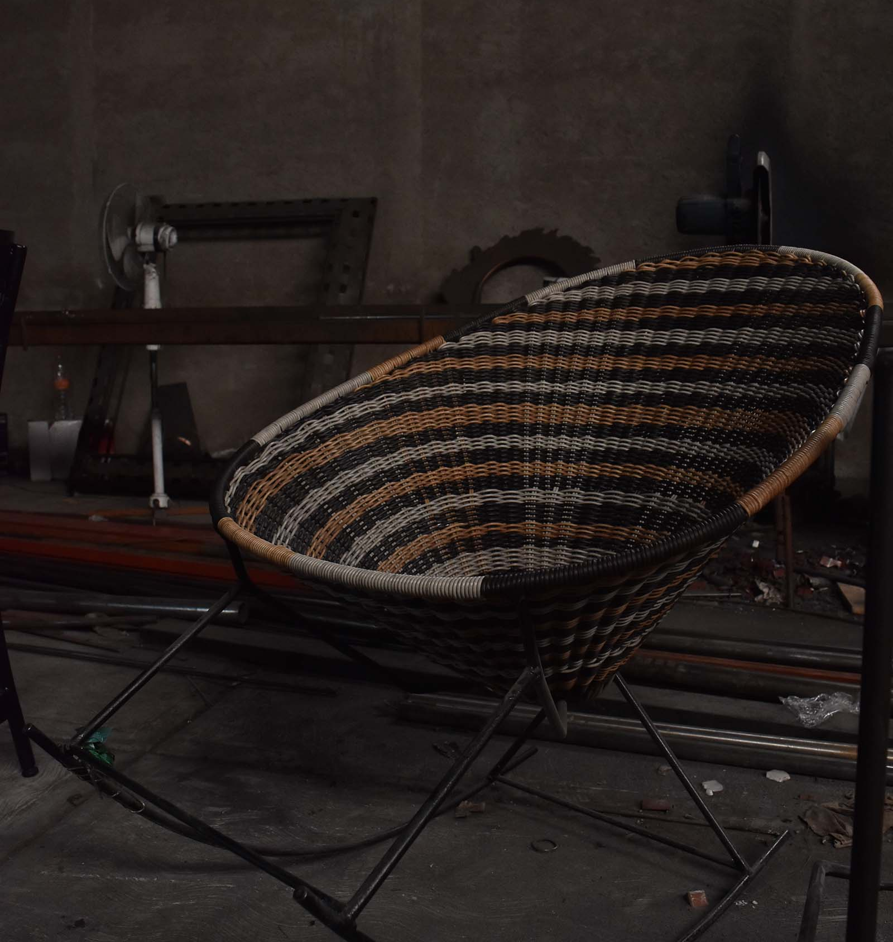
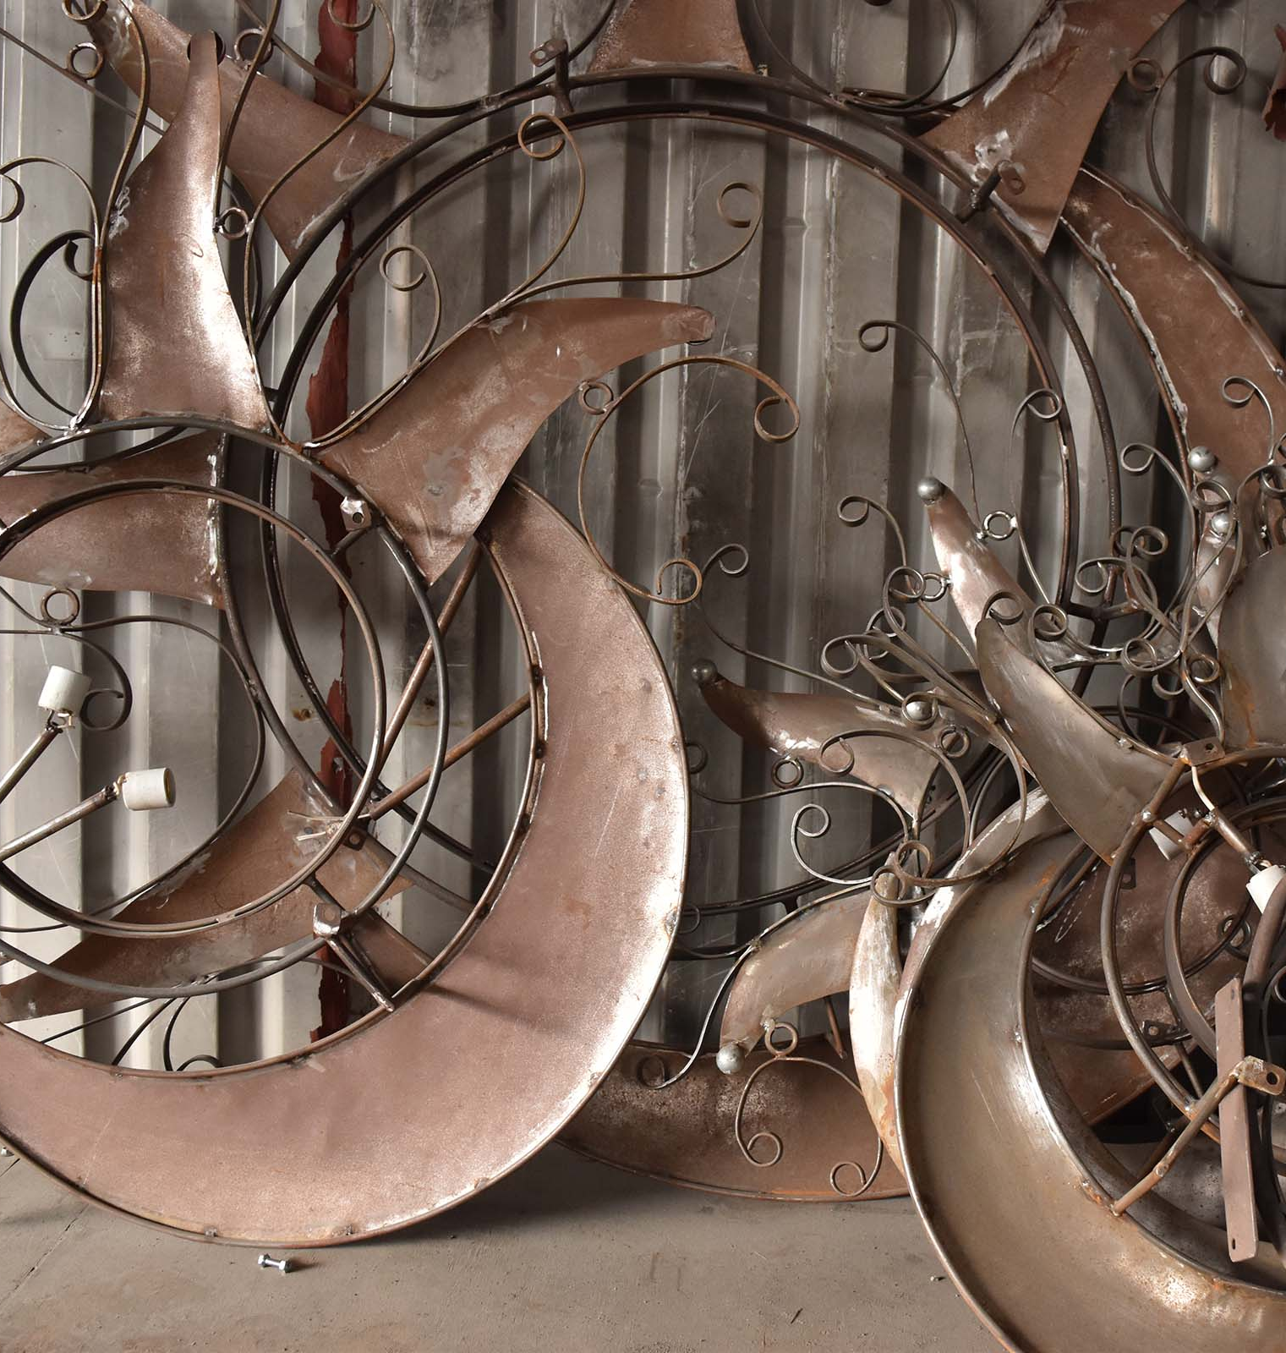

Slide 9
